Slide 1

المؤتمر الطبي الدولي الثالث - جامعة حماة
International 3rd Medical Conference - Hama University
ضبط الوزن في الأمراض المزمنة
إعداد : اختصاصية التغذية شهامة مناوخ

Slide 2


بحسب منظمة الصحة العالمية فإن الأمراض المزمنة، في مقدمة الأسباب الرئيسية للوفاة في شتى أنحاء العالم.
عام 2008 بلغ عدد الوفيات بسبب الأمراض المزمنة 36 مليون نسمة، كان 29% ينتمون إلى فئة الأشخاص الذين تقلّ أعمارهم عن 70 عاماً وكان 50% منهم من فئة النساء.
وصرحت المنظمة أنه في عام 2019 كانت 75 %من الوفيات المسجلة في كل أنحاء العالم كانت بسبب أمراض مزمنة وغير معدية، وأن سبعة من الأسباب العشرة الرئيسية المؤدية للوفاة في العالم في العام 2019 كانت جراء الأمراض المزمنة ، فيما كانت هذه الأسباب تشكل 4 فقط في عام 2000.
في عام 2020 نشرت دراسة في مجلة لانسيت الطبية البريطانية (حللت 286 سببا للوفاة و369 من الأمراض والإصابات و87 عامل خطورة في 204 من البلدان )، أشارت إلى أن زيادة معدلات الإصابة بأمراض مزمنة هو ما تسبب في زيادة معدلات الوفيات بكوفيد19

Slide 3
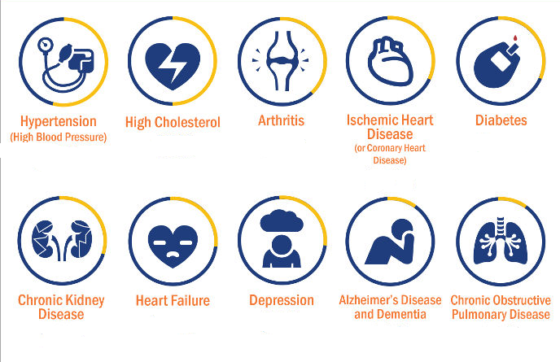
أكثر 10أمراض مزمنة شيوعاً

Slide 4
ترتبط البدانة بشكل وثيق بالأمراض المزمنة ويوجد عدد كبير من الأبحاث التي تؤكد ارتباط السمنة بشكل مباشر أو غير مباشر بالأمراض .
من أهم خطوات علاج المرض المزمن ومن أهم العوامل التي تساعد في السيطرة على أعراض المرض المزمن ومنع حدوث المضاعفات هو تنزيل الوزن والتخلص من البدانة .
وفي الأمراض المزمنة لا يمكن أن نكتفي بتنزيل الوزن فقط ، الأهم هو الحفاظ على الوزن وضبطه لمنع حدوث البدانه على المدى البعيد.

Slide 5
خطوات ضبط الوزن :
1- تحديد الوزن المناسب للمريض وذلك بحسب توصيات الطبيب المختص .
  الوزن المناسب وليس الوزن المثالي لأن المريض قد يحتاج لأن يكون تحت الوزن المثالي (مثل الأمراض القلبية لأن ذلك يقلل من المجهود القلبي )
  الوزن الطبيعي هو الوزن الذي يكون ضمن المجال من 18.5- 24.9 بحسب مؤشر كتلة الجسم BMI
  من المهم ضبط نسب مكونات الجسم عند المرضى .
مؤشر كتلة الجسم (الوزن كيلوغرام /الطول المتر2)
18.5> | نحافة
18.5-24.9 | طبيعي
25-29.9 | زيادة وزن
30-34.9 | بدانة درجة1
35-39.9 | بدانة درجة2
40<_ | بدانة درجة3 (جراحية )

Slide 6
وزن الجسم
هو مجموع وزن كل من العظام والعضلات وسوائل الجسم والنسيج الدهني.
تم تقسيم الوزن بحسب مكوناته إلى:
  الجسم الدهني fat mass: دهون كامل الجسم
  الجسم الخالي من الدهون fat-free-mass(FFM): ماء وبروتين وأملاح معدنية
  الجسم الليّن (LBM): هي جزء الجسم الخالي من الأنسجة الدهنية وكميات صغيرة من الدهون الأساسية الضرورية الموجودة داخل النخاع العظمي والجهاز العصبي.

Slide 7
(LBM) مرتفع عند الرجال أكثر من النساء و يزداد بالتمارين ويقل عند الكبار بالعمر,
وهو متحكم رئيسي بمعدلات الاستقلاب .
غالب الأمراض المزمنة قد تسبب او تترافق مع خلل في LBM مما يفسر مشاكل الاستقلاب وصعوبة نقصان الوزن عند المرضى مثلا نلاحظ :
  تراجع في الكتلة العضلية في أمراض التهابات المفاصل والتصلب اللويحي
  احتباس السوائل في الأمراض الغدية وامراض الكبد والمشاكل القلبية والكلوية
لذلك لتنزيل الوزن بشكل صحي يجب أن نركز على وزن بنسب مكونات صحية للجسم

Slide 8
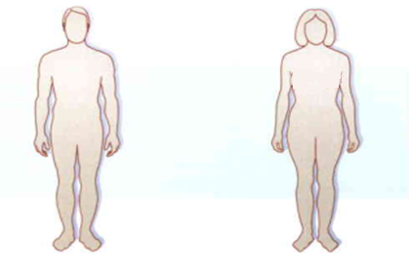
نسب مكونات الجسم الطبيعية
الدهون الكلية: ...............8-24%
الدهون المخزنة 5-21%
الدهون الأساسية 3%
العضلات: ................. 44.8%
العظام: ..................... 14.9%
الباقي: ...............16.3-32.3%
الدهون الكلية: ............. 21-35%
الدهون المخزنة 9-23%
الدهون الأساسية 12%
العضلات: .................. 38%
العظام: ...................... 12%
الباقي: .......................15-29%

Slide 9
خطوات ضبط الوزن
2- تحديد أسباب زيادة الوزن عند المرضى :
أسباب تتعلق بنمط الحياة (نمط حياة خامل ، تغذية سيئة ، عدم ممارسة الرياضة ).
أسباب تتعلق بأدوية المريض.......يجب مناقشة الطبيب المختص بإمكانية إيجاد دواء بديل.
أسباب تتعلق بالمرض نفسه مثل صعوبة الحركة في أمراض المفاصل أو انخفاض الاستقلاب في أمراض قصور الدرق.
3- اختيار الحمية المناسبة :
يوجد العديد من الحميات التي يمكن اتباعها لتنزيل الوزن ولكن تبقى الحمية الأفضل هي الحمية التي يمكن اعتمادها كنمط حياه صحي والتي تحقق المعايير التالية:
  سهلة التطبيق
  تنقص الوزن بشكل تدريجي على المستوى القريب والبعيد
  تحتوي على جميع العناصر والمغذيات بنسب متوازنة .

Slide 10
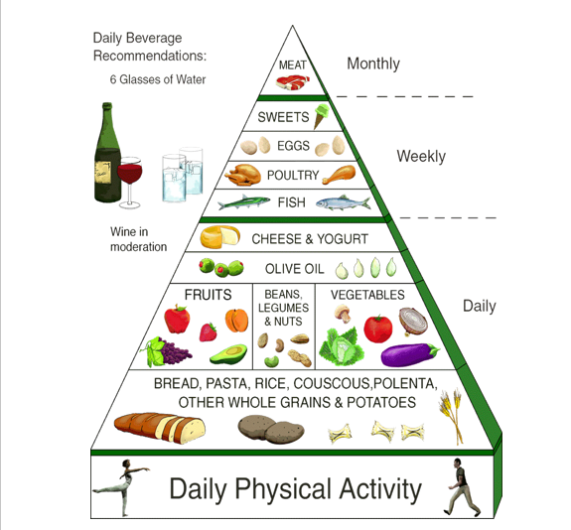
حمية البحر الأبيض المتوسط
  صنفت كنمط حياة صحي مستدام من قبل منظمة الصحة
  هي حمية مستوحاه من الأنماط الغذائية التقليدية لسكان البحر الأبيض المتوسط بعدما لوحظ قلة المشاكل المرتبطة بالقلب لسكان هذه المنطقة.
  النتائج التي تم التوصل إليها تؤكد على أهمية حمية البحر المتوسط في انخفاض انتشار الاضطرابات الاستقلابية مثل البدانة وارتفاع ضغط الدم وحدوث أمراض القلب التاجية، وهي مفيدة في تدبير المتلازمة الاستقلابية ( Metabolic Syndrome ).
  نسبة الدهون فيها تتراوح بين 25-35% من مجمل الوارد الحروري ، ويعتمد على زيت الزيتون كمصدر أساسي للدهون.
  توصي باستهلاك يومي للخضراوات والفواكه والحبوب الكاملة
  استهلاك أسبوعي من الأسماك والدواجن والفاصوليا والبيض
                حصص معتدلة من منتجات الألبان
                تقليل استهلاك اللحوم الحمراء
                توصي بممارسة النشاط المعتدل بشكل يومي

Slide 11
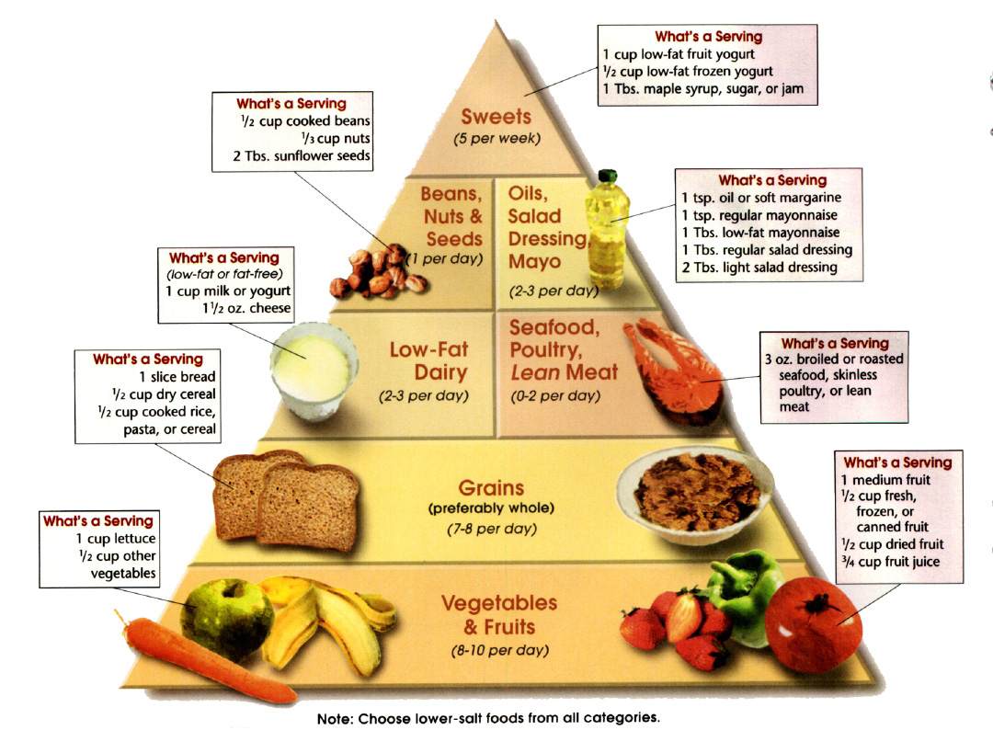
حمية Dietary Approach to Stop Hypertension) DASH) :
الحمية الغذائية لوقف ارتفاع ضغط الدم
الـ "DASH Diet ", هي حمية صممت لخفض أو منع ضغط الدم المرتفع وتسمى أيضاً DASH – eating plan ... والـ DASH هي اختصار لعبارة Dietary Approach to Stop Hypertension .
تحتوي الحمية على كمية من الصوديوم تتراوح بين 1500 ملغ إلى 2400 ملغ كحد أقصى وذلك بحسب توصيات المعهد القومي للقلب والرئة والدم .
تحتوي الحمية على كميات قليلة من الدهون المشبعة وكمية كبيرة من الخضروات والفواكه والحبوب مع استخدام المنتجات الألبان قليلة الدسم .
توصي باستهلاك كمية قليلة من اللحوم و استخدام المكسرات والبقول كمصادر نباتية للبروتين .
توصي بالحد من استخدام السكريات والمشروبات المحتوية على السكر والحلويات .
هذه الحمية غنية بالكالسيوم و المغنيزيوم والبوتاسيوم والألياف .

Slide 12
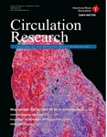
الصيام المتقطع :
الصيام المتقطع هو عبارة عن المناوبة بين فترات تناول الطعام وفترات انقطاع عن الطعام (حيث يسمح في فترات الصيام المشروبات الخالية من الطاقة ).
يوجد عدة أنواع من الصيام المتقطع ( صيام بتناوب الساعات خلال اليوم الواحد أو الصيام بتناوب الأيام خلال الأسبوع ).
يعتبر من أحدث الحميات المتبعة لضبط الوزن
بحسب الدراسات الحديثة يساعد الصيام المتقطع على تخفيض الكوليسترول والشحوم الثلاثية ، كما يساعد على خفض سكر الدم والسكر التراكمي .
يمكن تصنيفه كنمط حياة صحي
من أحدث الدراسات التي نشرت دراسة علمية نشرت في ( 18 شباط 2021) في المجلة العلمية الشهيرة circulation أظهرت التأثير الايجابي للصيام المتقطع في تحسين ضغط الدم من خلال تغيير نوعية الأحياء الدقيقة في الأمعاء والتي تسهم بشكل مباشر في تنظيم ضغط الدم.

Slide 13
ملاحظات في الختام :
التحكم بالوزن هو عملية معقدة تتداخل فيها عدد كبير من العوامل الجسدية والنفسية والهرمونية لذلك لايوجد حمية واحدة يمكن تطبيقها على جميع المرضى .
في تخطيط أي حمية غذائية لمريض لانركز فقط على الوزن بل يتم أيضاً دراسة وتحديد كمية ونسب العناصر والمغذيات كتحديد البروتين والشوارد مثلا عند مرضى قصور الكلى .
يمكن اللجوء للحلول الجراحية كتكميم المعدة وتحويل المسار ( اذا ترافق الأمراض المزمنة مع BMI≥35 ولكن من سلبياتها احتمال عودة الوزن في حال عدم وجود نمط حياة صحي لدى المريض لذلك حتى بعد الإجراءات يبقى المريض بحاجة للالتزام بالحمية وذلك لضمان ضبط الوزن بصورة صحية وسليمة .

Slide 14
شكراً لحضوركم...

